Slide 1



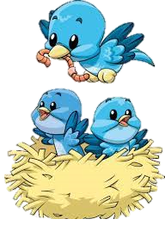

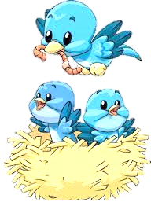











ỦY BAN NHÂN DÂN HUYỆN AN LÃO
TRƯỜNG TIỂU HỌC QUANG TRUNG
( TIẾT 1)
GV: Nguyễn Thị Phương
Năm học: 2024 – 2025

Slide 2
Hãy kể tên một số con vật mà em biết. Chúng thường ăn những loại thức ăn nào?

Slide 3
Hoạt động 1: Các yếu tố cần thiết cho sự sống và phát triển của động vật

Slide 4
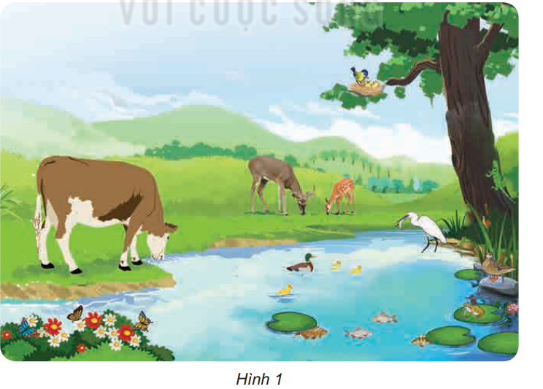
Quan sát hình 1 và cho biết: Các con vật trong hình cần những yếu tố gì để sống và phát triển.

Slide 5

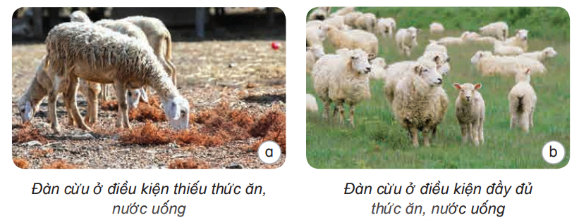
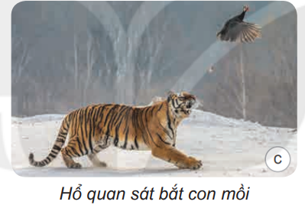
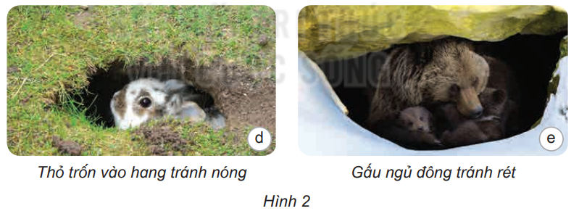
Quan sát hình 2

Slide 6

Liên hệ thực tế, lấy ví dụ chứng tỏ vai trò quan trọng của thức ăn, nước uống, ánh sáng và nhiệt độ trong sự sống và phát triển của một số con vật.
THẢO LUẬN NHÓM BỐN

Slide 7
Khi cơ thể thiếu nước uống sẽ có cảm giác khát, da khô, cơ thế yếu, mệt mỏi và có thể chết….
Thiếu thức ăn: đói, mệt mỏi, chậm chạp, còi cọc, ốm yếu và có thể chết....
Trong thực tế nếu động vặt bị đói hoặc hạn hán không tìm được nước uống thường tối đa khoảng một tuần sẽ bị chết.

Slide 8
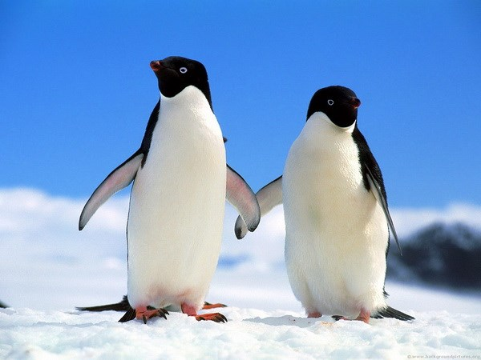
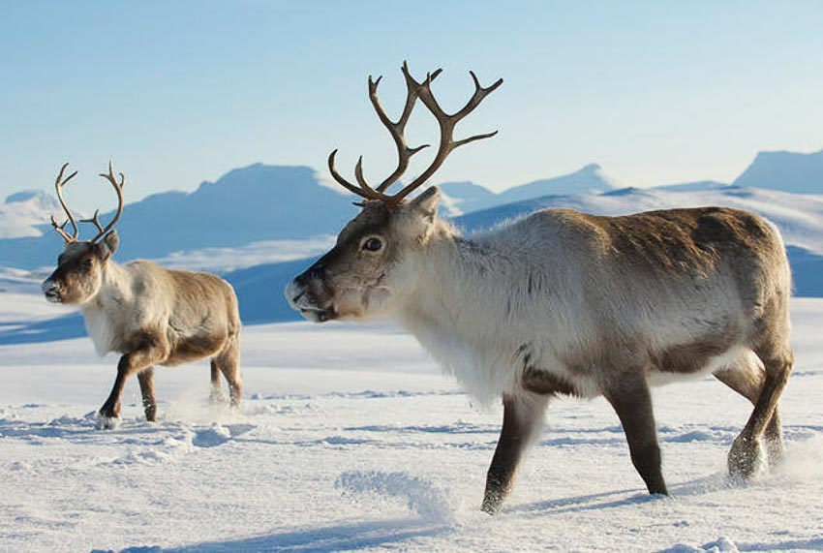
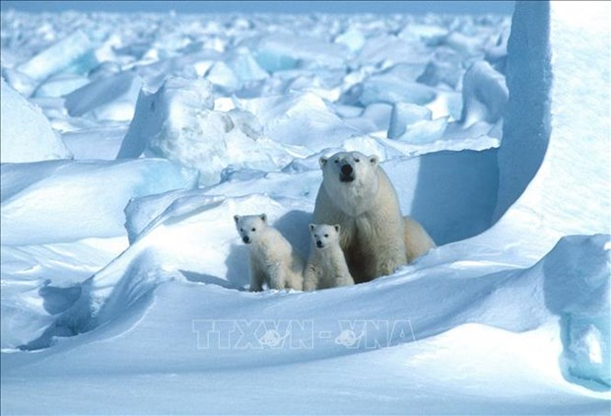
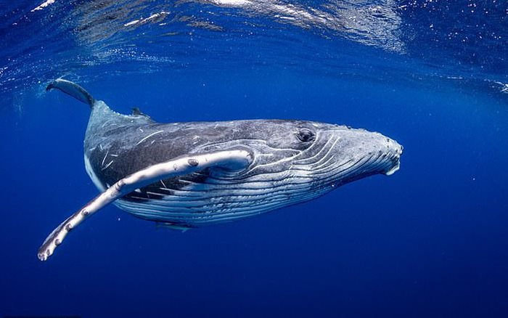
Một số động vật thuờng sống ở nơi có nhiệt độ thấp như chim cánh cụt, gấu Bắc Cực, tuần lộc, hải cẩu, cá voi xanh

Slide 9
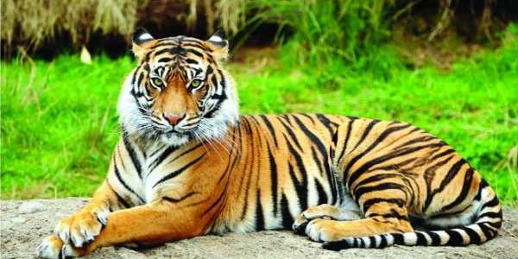
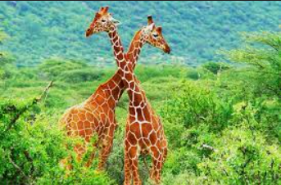
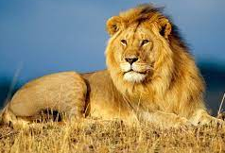
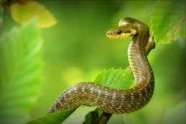
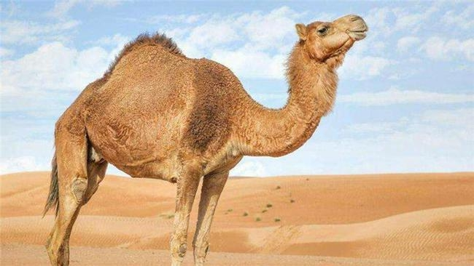
Một số động vật thường sống ở nơi có nhiệt độ cao như hươu cao cổ, sư tử, hổ, voi, vượn, lạc đà, rắn.

Slide 10

Động vật cần có thức ăn, nước, khí ô - xi, nhiệt độ và ánh sáng thích hợp để sống và phát triển. Thiếu bất kì yếu tố nào đểu ảnh hưởng đến sự phát triển hoặc sự sống của chúng.

Slide 11
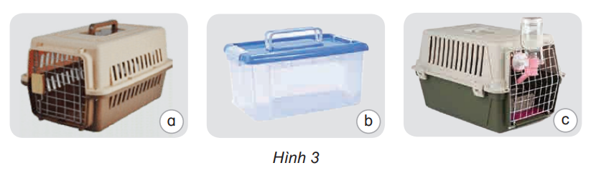
1. Gia đình bạn Khang có chuyến đi du lịch cần đưa con mèo đi cùng. Hãy giúp bạn Khang chọn được chiếc lồng phù hợp ở hình 3. Giải thích sự lựa chọn đó.

